Slide 1

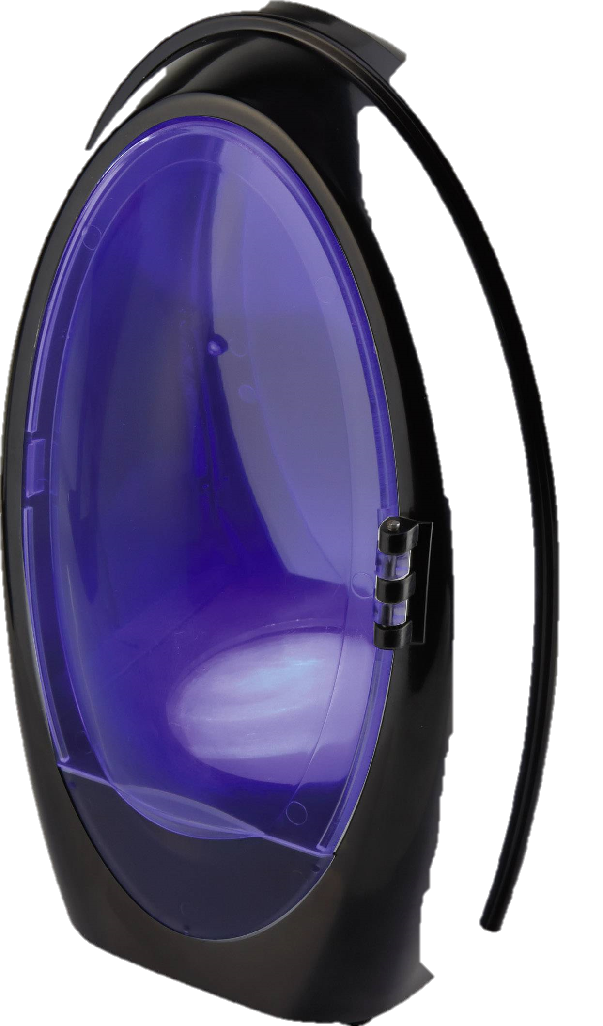
PROJET CONCEPTION RESEAU
GROUPE 6
SOUS LA SUPERVISION DE:
M. TSEFFO Ghislain
Projet système intégré de gestion
Groupe III

Slide 2

MEMBRE DU GROUPE
SYAPZE DANGA Yves
MAGNIFOUET MAÏVA
ADBOULAHHI FARIS
SOWENG DAVIS

Slide 3

SOMMAIRE
CONTEXTE
PLANNIFICATION
CONCEPTION
CONCLUSION
APPLICATION
DEMONSTRATION

Slide 4

PRESENTATION DU CONTEXTE
Vergis Corporation entreprise basée sur Tauron a trouvé la clé de l’intelligence artificielle en développant le processeur méta-cognitif (MCP), ce qui en fait un concurrent sérieux de Graystone Industries (Caprica city) pour le contrat militaire des Cyber Combat Units.
A cet effet Le PDG de Vergis Corporation, Tomas Vergis, furieux de ce vol des plans de son MCP, souhaite revoir rapidement l’architecture de son réseau informatique et la sécurité de son entreprise

Slide 5


PRESENTATION RESSOURCE LOGICIEL

Slide 6

PLANNING
DATE DEBUT: 17 JANVIER 2022;
DATE FIN: 28 JANVIER 2022.

Slide 7
PLANNING PREVISIONEL

Slide 8
PLANNING REEL

Slide 9
CONCEPTION
ARCHITECTURE LOGIQUE SITE PRI/SEC

Slide 10
CONCEPTION
ARCHITECTURE LOGIQUE AGENCE

Slide 11
CONCEPTION
ARCHITECTURE LOGIQUE DATA CENTER

Slide 12
CONCEPTION
PROTOCOLE UTILISE
OSPF
SMTP

Slide 13
CONCEPTION
SITE PRINCIPALE
PLAN D’ADRESSAGE

Slide 14
CONCEPTION
SITE SECONDAIRE
PLAN D’ADRESSAGE

Slide 15
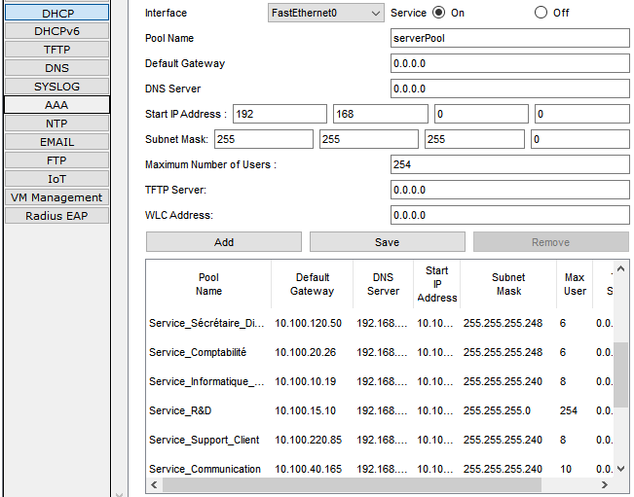
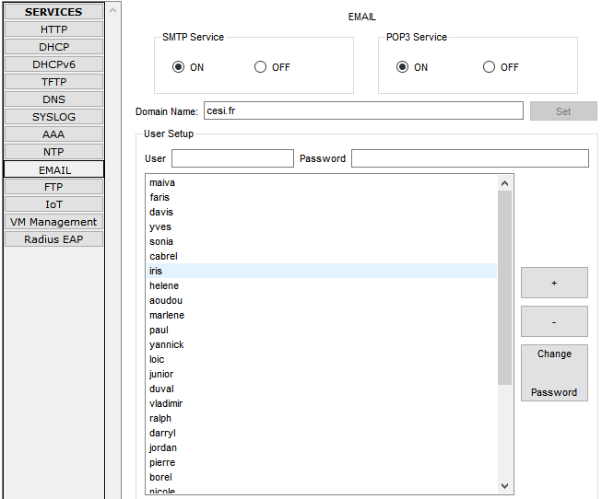
CONCEPTION
SITE PRINC/SEC
CONFIGURATION DES SERVEURS
SMTP

Slide 16
CONCEPTION
SITE AGENCE
PLAN D’ADRESSAGE

Slide 17
CONCEPTION
DATA CENTER
PLAN D’ADRESSAGE

Slide 18
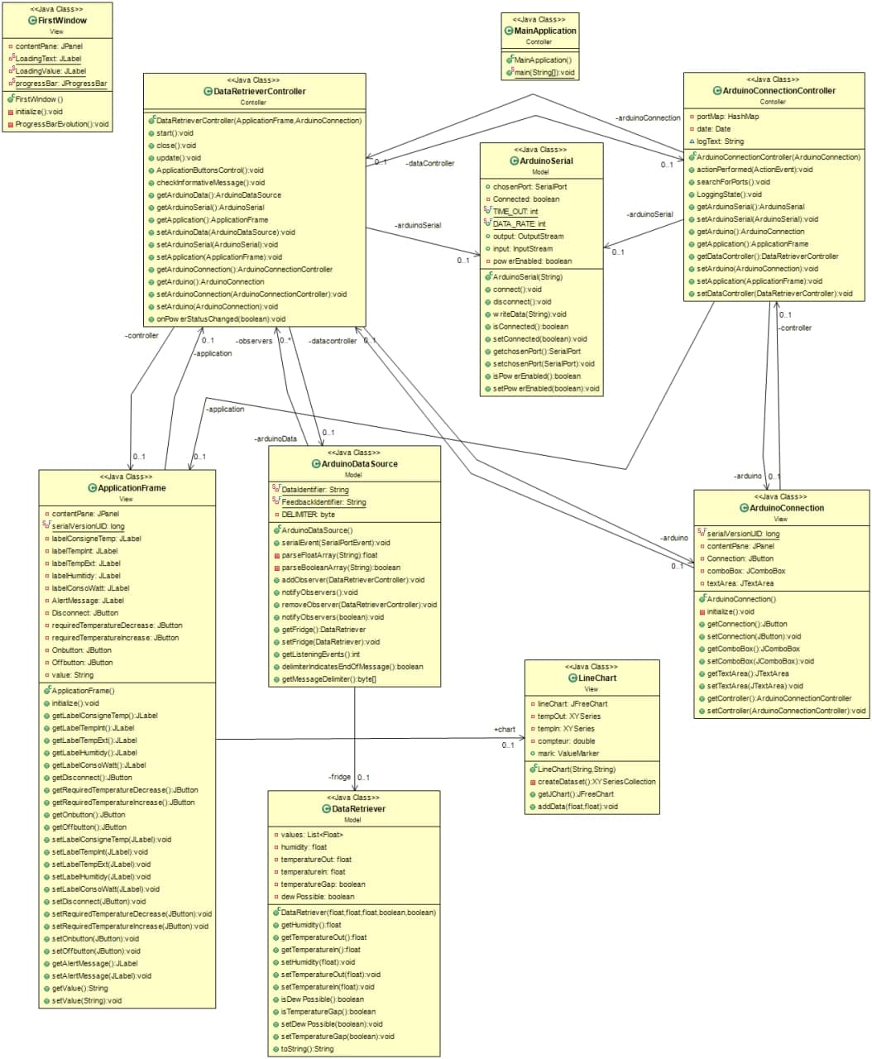
CONCEPTION
DIAGRAMS

Slide 19
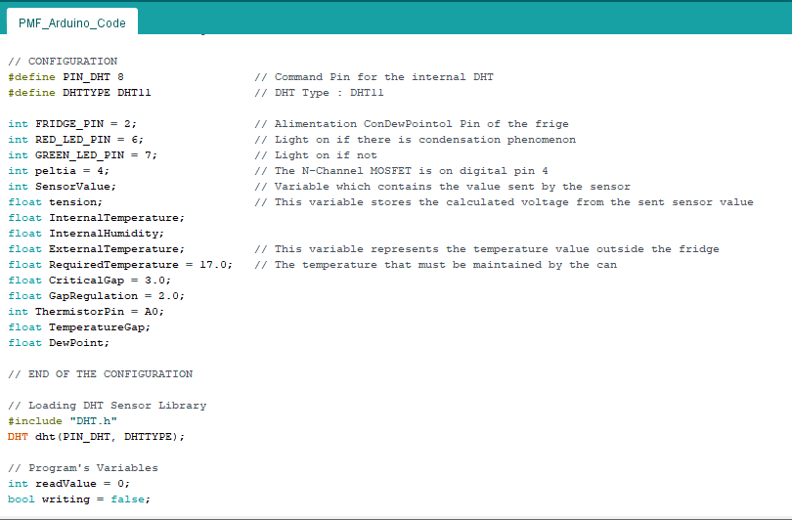
APPLICATION
ARDUINO

Slide 20
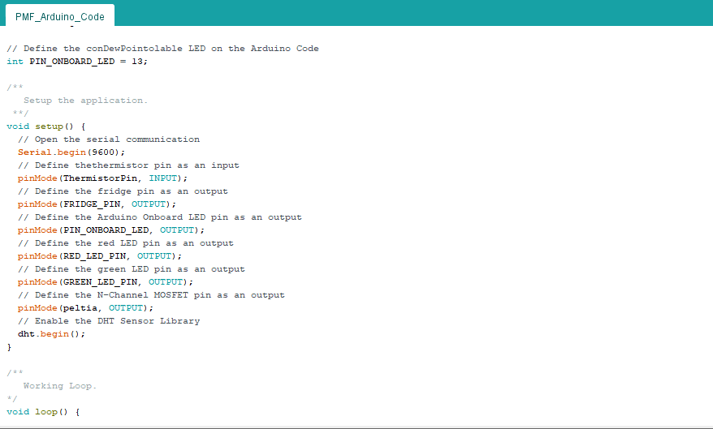
APPLICATION

Slide 21
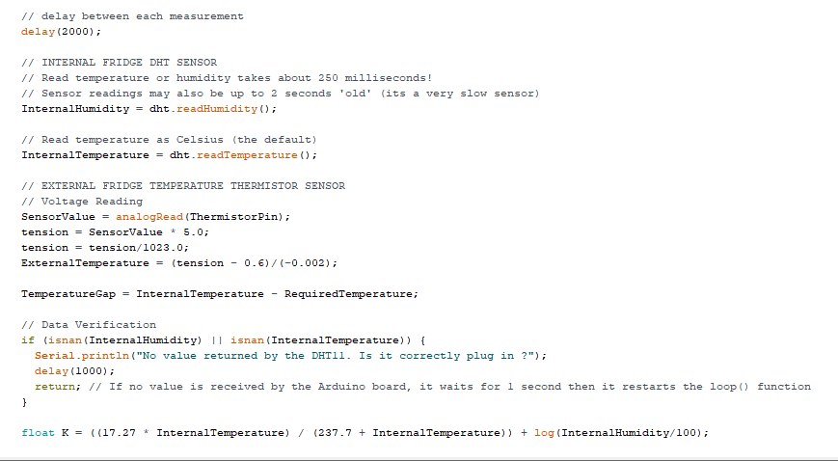
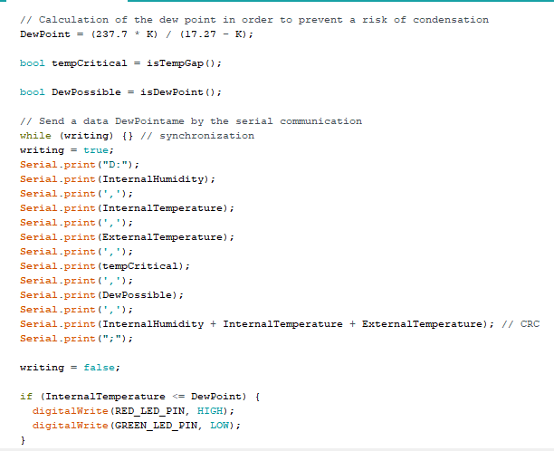
APPLICATION

Slide 22
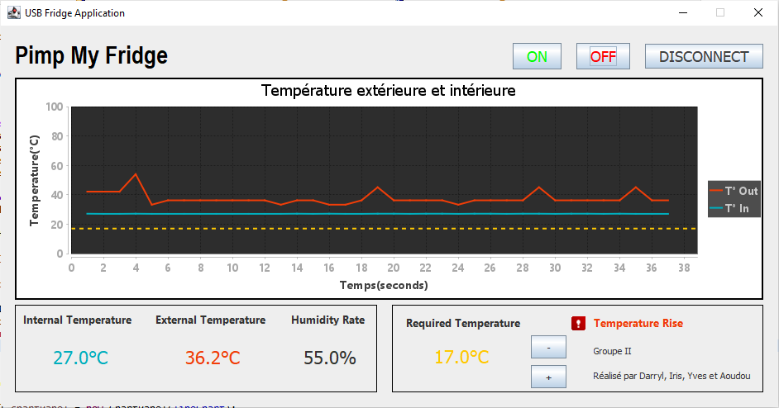
APPLICATION
JAVA

Slide 23

DEMONSTRATION

Slide 24

CONCLUSION
POINTS POSITIFS
POINTS NEGATIFS

